Slide 1
MHW3
Damiano Gravina
1000011319
30/04/2022

Slide 2
Descrizione del progetto
Partendo dall’homework 1 sono state implementate due Api:
Api di Spotify che presenta un meccanismo di riconoscimento mediante Oauth2. Questa Api è stata utilizzata per ottenere delle immagini di album musicali generati pseudorandomicamente a partire da una lista. Sarà possibile modificare l’album ottenuto dal bottone «Random Album». Questo meccanismo dà spazio alla possibilità di sostituire i titoli degli album della lista in base alle informazioni sulle preferenze dell’utente.
Le Api di Wikipedia presentano invece un meccanismo di richiesta tramite Apikey. Sono state implementate mediante la ricerca delle informazioni riguardanti i 5 tipi di chitarra trattati nei paragrafi della pagina.

Slide 3
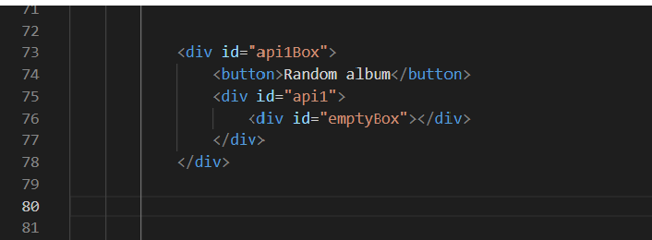
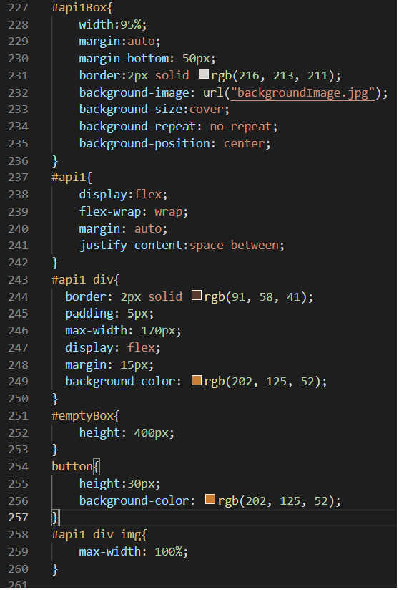
Layout complessivo HTML+CSS
L’html e il css sono rimasti invariati dall’homework 1, tranne per l’aggiunta di una sezione dedicata alla presentazione degli album. Inoltre sono stati aggiunti ai paragrafi degli articoli degli id che sono stati usati nel file javascript.

Slide 4
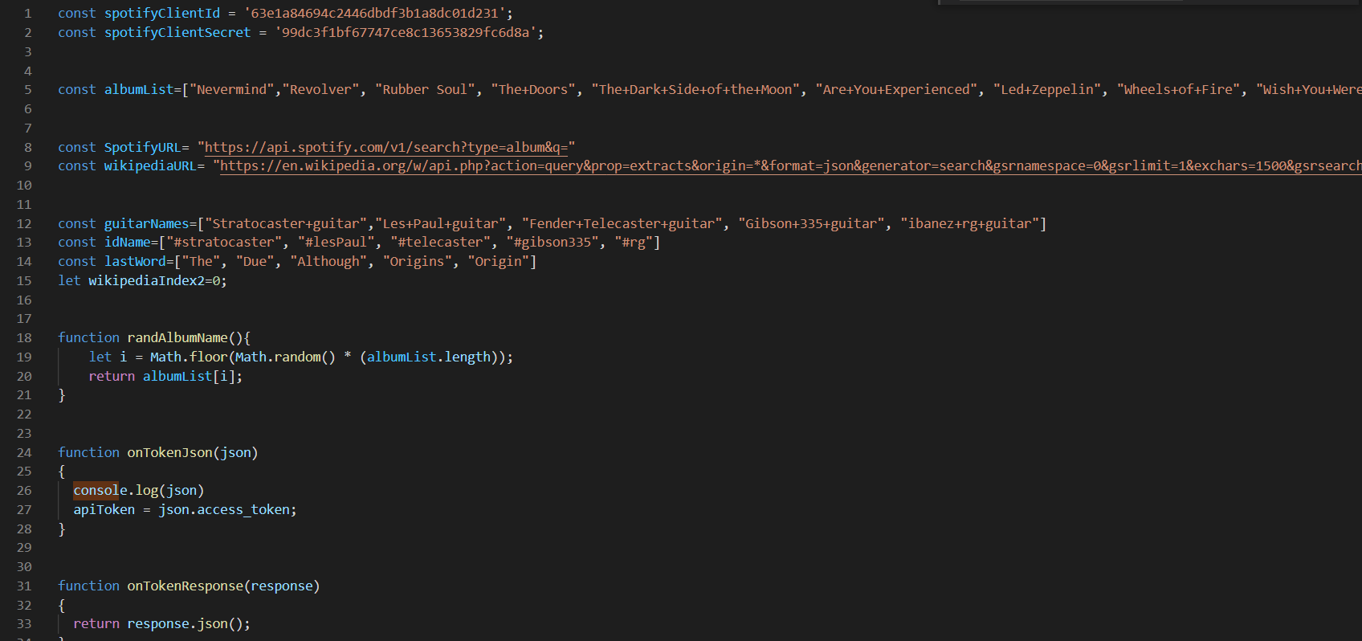
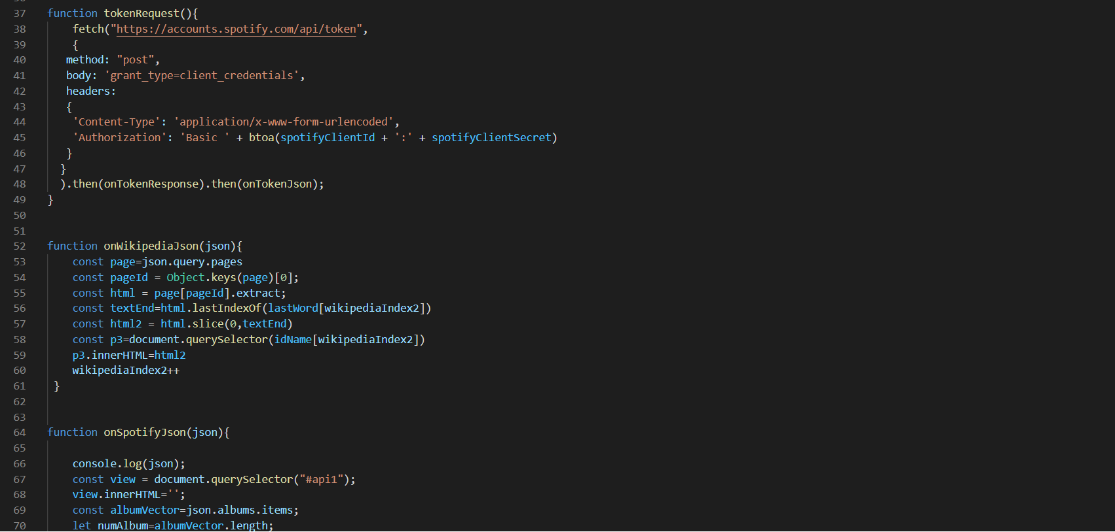
JavaScript 1

Slide 5
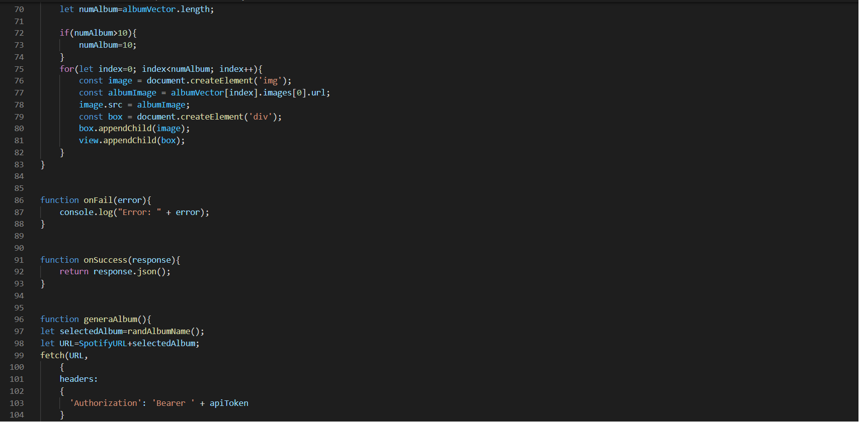
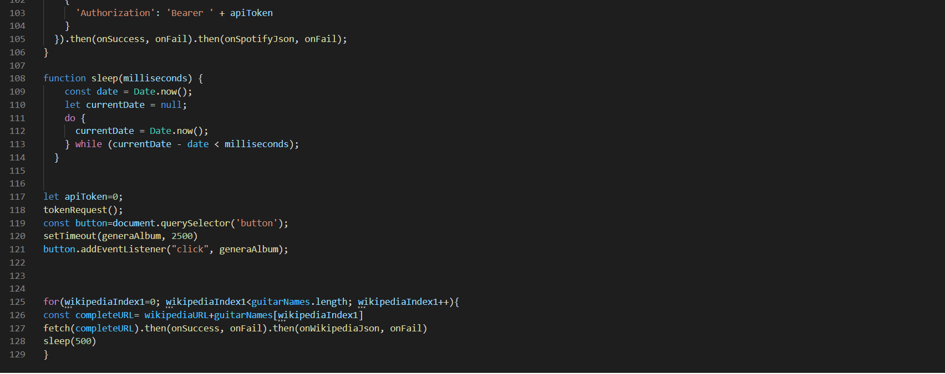
JavaScript 2

